Slide 1

HĐTN 1
Chủ đề 4:
Biết ơn
Tuần 13

Slide 2



Slide 3

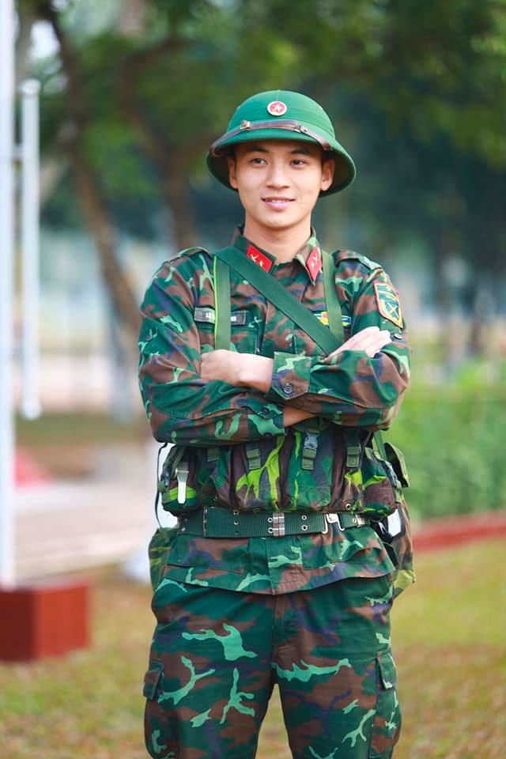
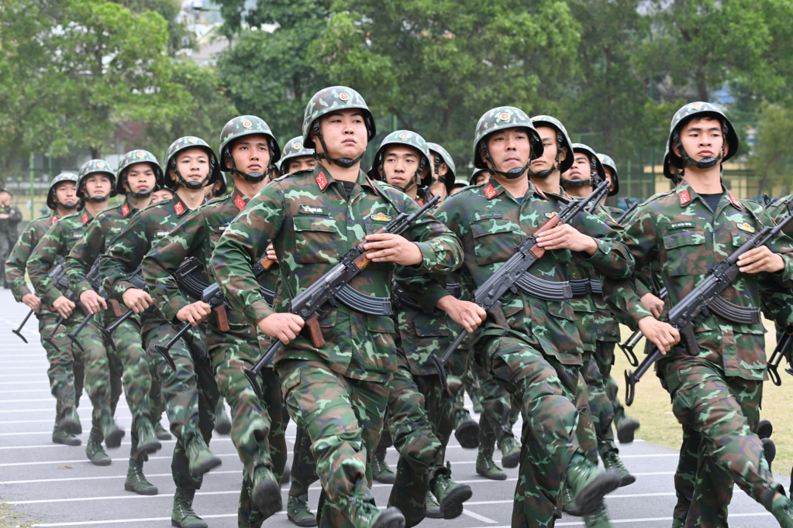
Quan sát hình ảnh và cho biết đây là ai?

Slide 4
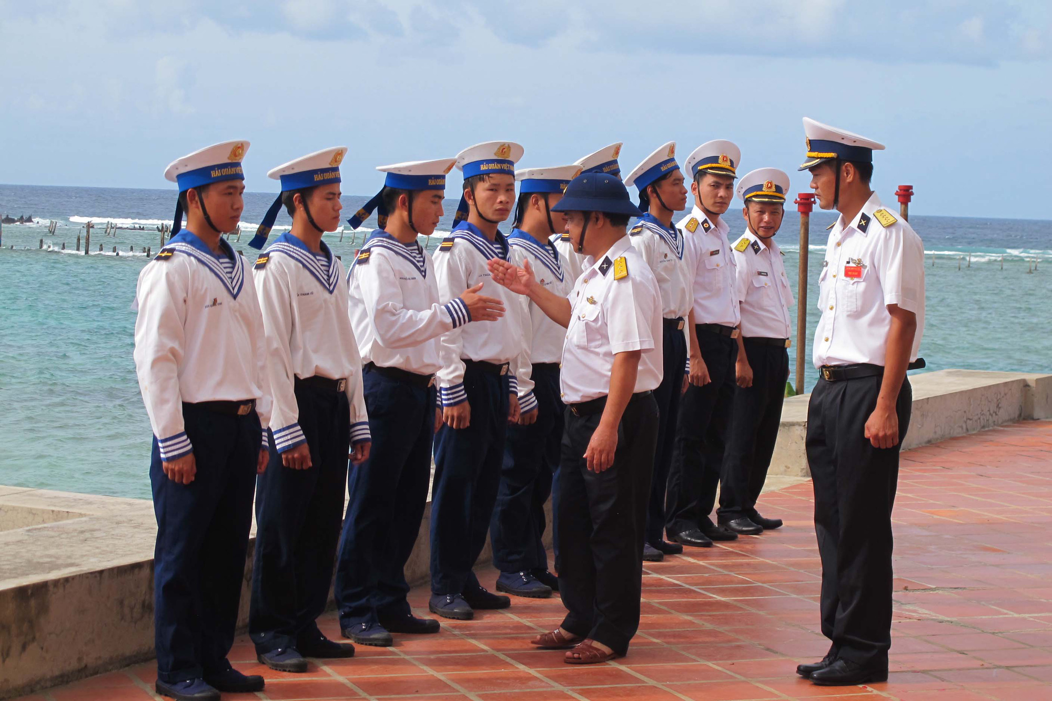
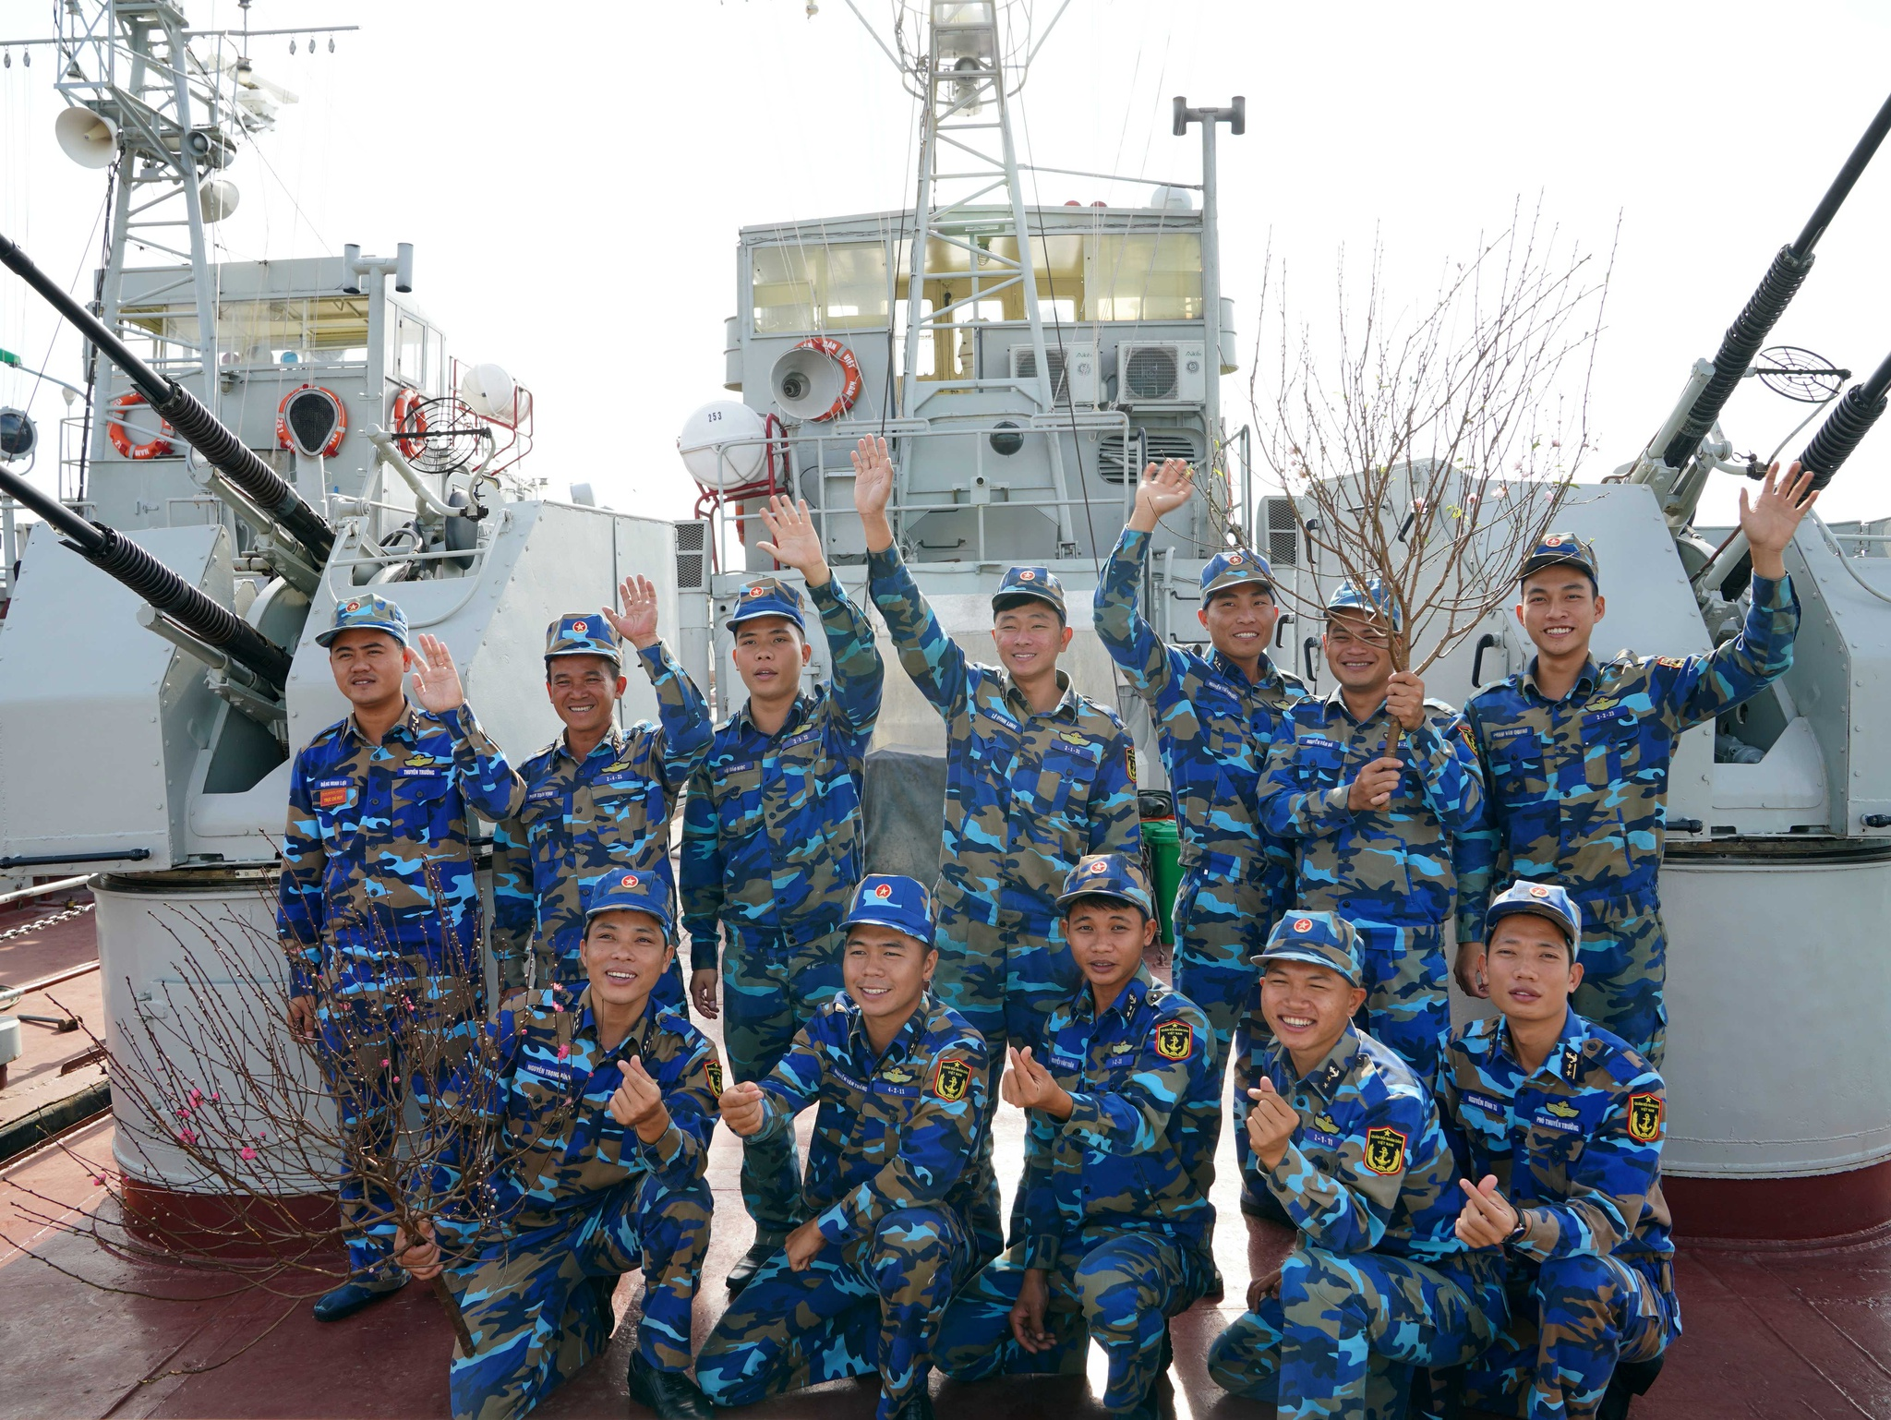
Quan sát hình ảnh và cho biết đây là ai?

Slide 5


Slide 6

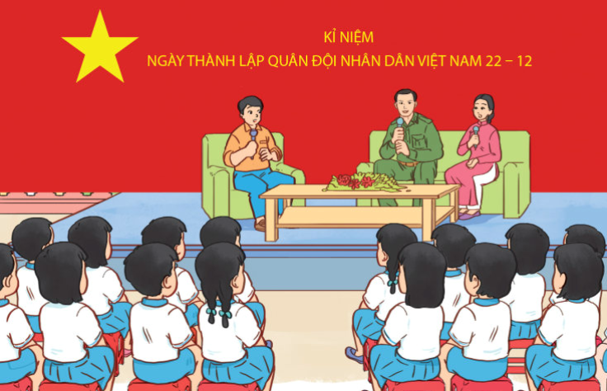
Giao lưu với chú bộ đội

Slide 7


Slide 8

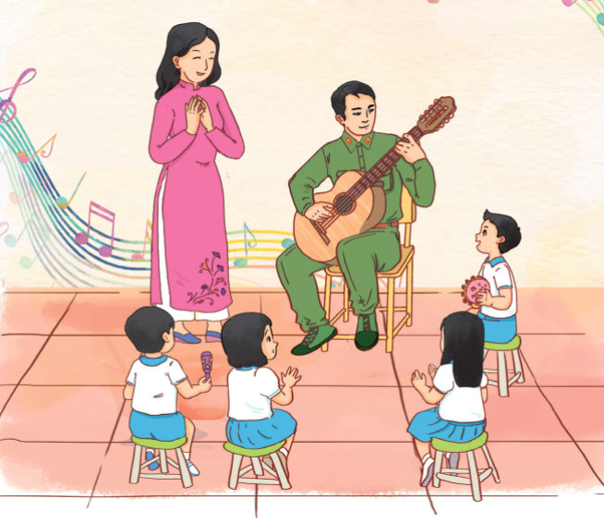

Hoạt động 1: Em yêu chú bộ đội
Cả lớp cùng nghe bài hát Cháu thương chú bộ đội và trả lời câu hỏi:

Slide 9

Hoạt động 1: Em yêu chú bộ đội
+ Bài hát nói về nội dung gì?
+ Ý nghĩa của bài hát là gì?
+ Em hãy chia sẻ về cảm xúc của bản thân sau khi nghe bài hát.

Slide 10





KẾT LUẬN
Có nhiều bài hát được sáng tác về bộ đội để ghi nhớ công ơn của các chiến sĩ trong giữ gìn và bảo vệ Tổ quốc.
Để thể hiện tình yêu của các em với các
chiến sĩ bộ đội, em có thể luyện tập để thuộc bài hát về bộ đội.

Slide 11
Hoạt động 2: Tìm hiểu về chú bộ đội
Quan sát tranh SGK – tr36 và thảo luận
- Trang phục của các chú bộ độ trong tranh như thế nào?
- Công việc và ý nghĩa công việc của các chú bộ đội ở mỗi tranh là gì?
- Em hãy chia sẻ tình cảm của em với các chú bộ đội sau khi tìm hiểu về công việc của họ.

Slide 12
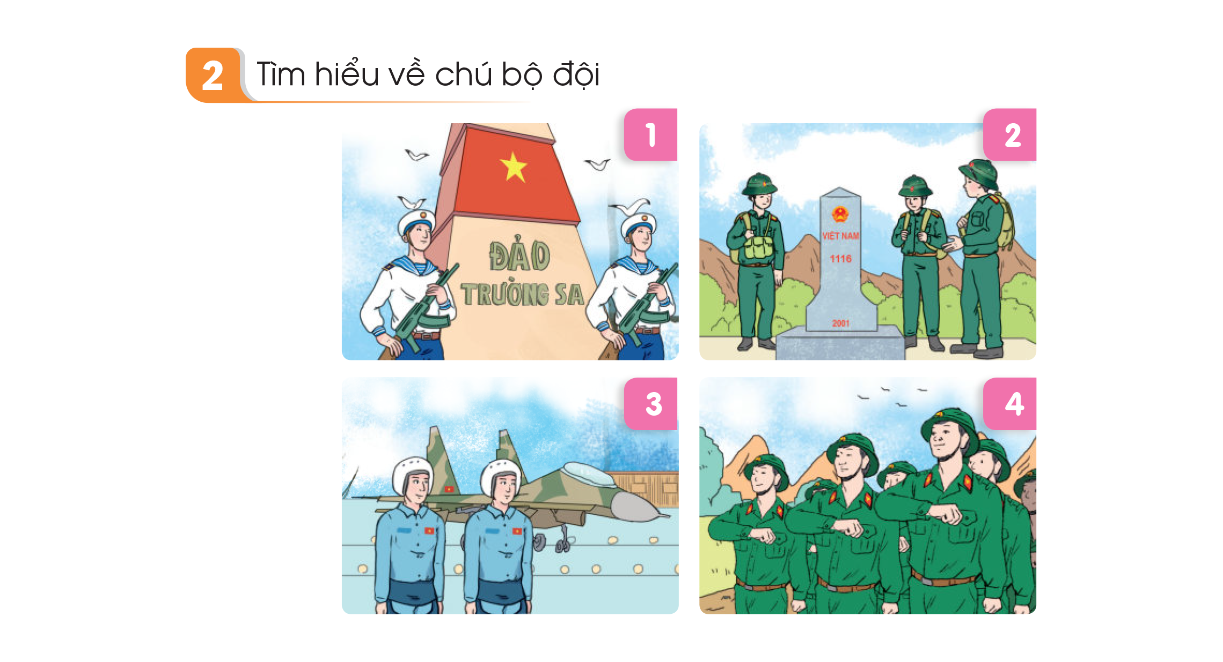

Slide 14
KẾT LUẬN
Bộ đội làm nhiệm vụ gìn giữ, bảo vệ đất nước. Vì thế bộ đội thường luyện tập và làm việc canh giữ ở biên cương của Tổ quốc, nơi
rừng núi và hải đảo xa xôi.

Slide 15

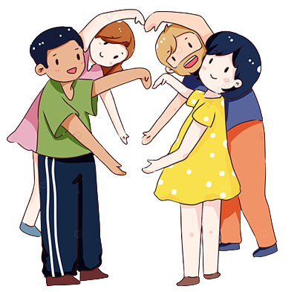
Hoạt động 3: Tập đội hình, đội ngũ
Hoạt động nhóm
Cả lớp thực hành các động tác đội hình, đội ngũ
Lớp tập hợp 4 hàng dọc. Giậm chân
tại chỗ vỗ tay và hát theo nhịp.

Slide 16
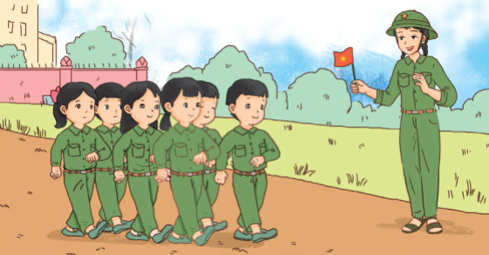
Tập hợp hàng dọc:
▪ Khẩu lệnh “Thành 1 (2, 3, 4,…) hàng dọc, tập hợp”.
▪ Động tác: Sau khẩu lệnh, GV đứng quay người về phía định cho HS tập hợp và đưa tay phải chỉ hướng cho các em tập hợp. Tổ trưởng tổ 1 chạy đến đứng đối diện và cách GV khoảng một cánh tay. Tổ trưởng tổ 2, 3, 4 lần lượt đứng bên trái tổ 1, người nọ cách người kia một khuỷu tay.

Slide 17

Dóng hàng dọc:
▪ Khẩu lệnh “Nhìn trước thẳng”.
▪ Động tác Tổ trưởng tổ 1 đứng ngay ngắn, tay trái áp nhẹ vào đùi, tay phải giơ lên cao. Tổ trưởng tổ 2, 3, 4 chống tay phải vào hông và dịch chuyển sao cho khuỷu tay chạm nhẹ vào người đứng bên phải mình,đồng thời chỉnh hàng ngang cho thẳng. Các thành viên tổ 1 đưa tay trái đầu ngón tay chạm vai bạn phía trước để giãn cho đúng khoảng cách và nhìn vào gáy bạn để cho thẳng hàng. Các thành viên tổ 2, 3, 4 nhìn các tổ viên của tổ 1 để dóng hàng ngang và nhìn người đứng trước để dóng hàng dọc.
▪ Khẩu lệnh “Thôi” thì tất cả buông tay xuống.

Slide 18
KẾT LUẬN
Luyện tập đội hình, đội ngũ là một phần
nhiệm vụ hằng ngày của các chú bộ đội. Em muốn thực hiện các động tác đội hình, đội ngũ giỏi như các chú bộ đội thì phải luyện tập thường xuyên.

Slide 19


Slide 20

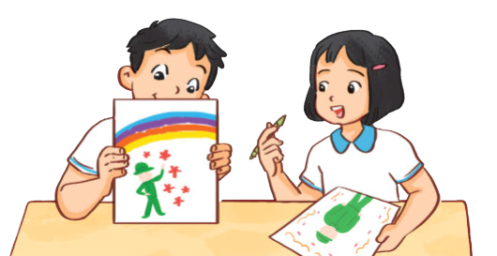
Vẽ tranh về chú bộ đội

Slide 21
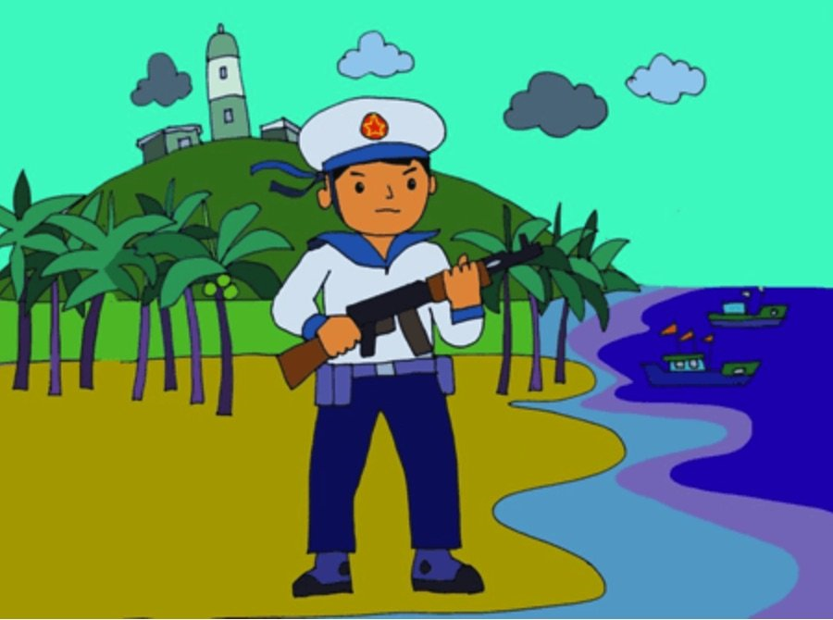
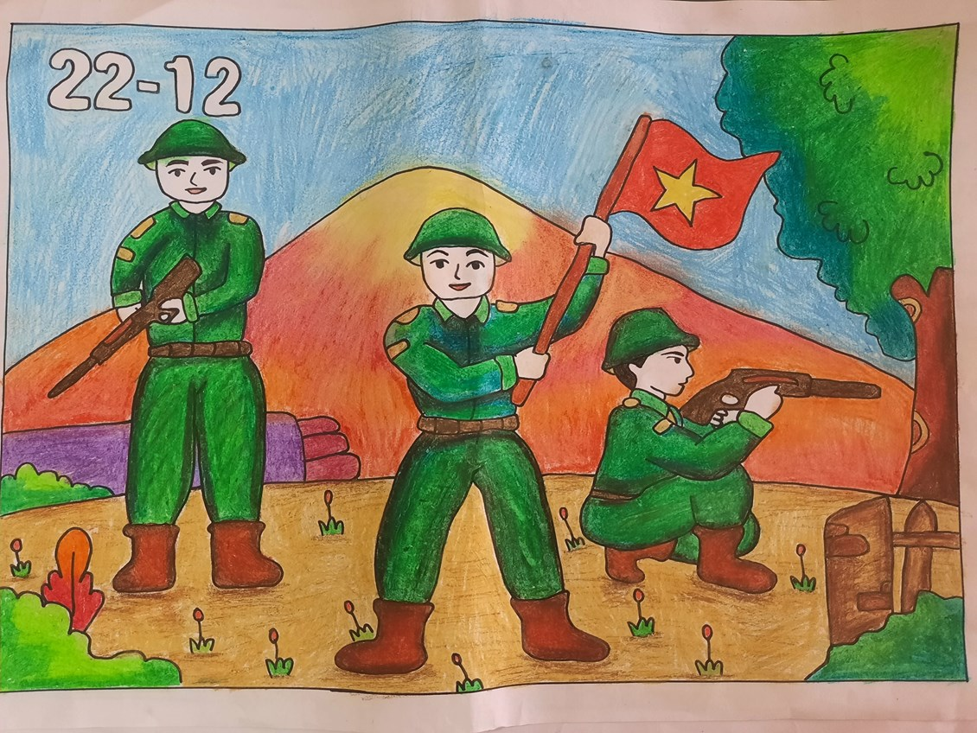
Gợi ý

Slide 22
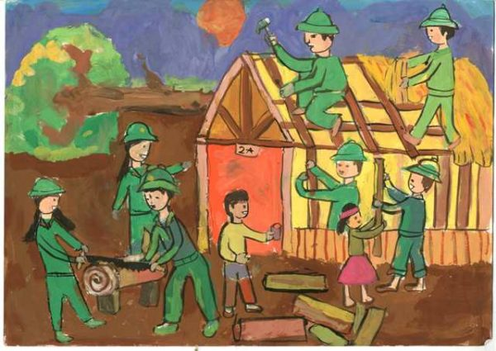
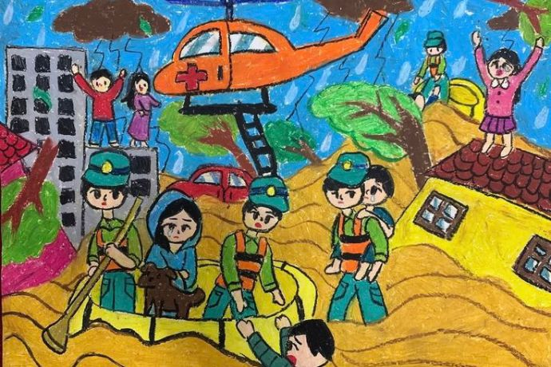
Gợi ý

Slide 23
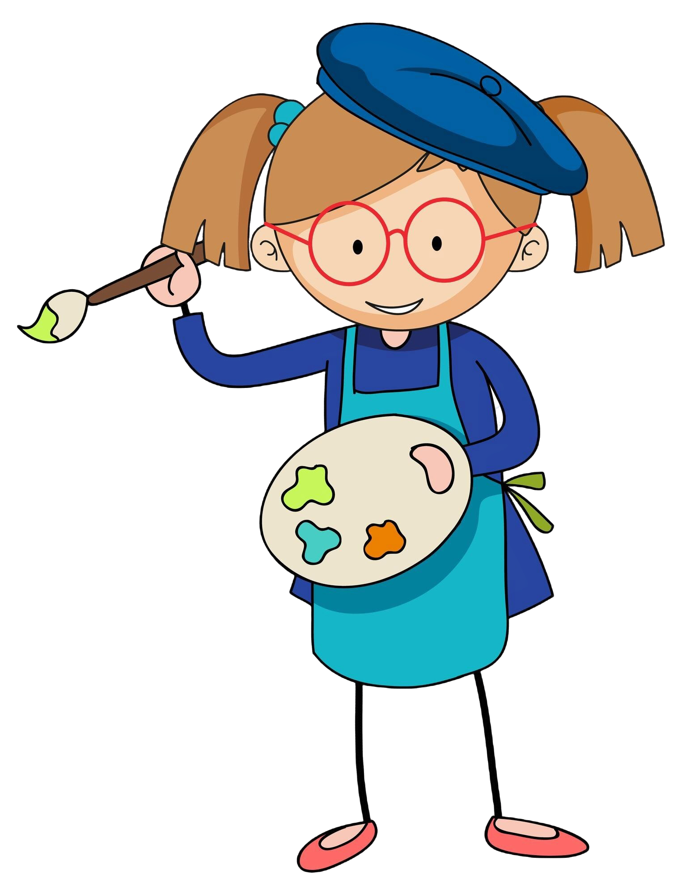

HƯỚNG DẪN VỀ NHÀ
Hoàn thành bức tranh
chú bộ đội.
Chuẩn bị nội dung bài học Tuần 14.

Slide 24

Notes:
https://www.youtube.com/@hoc1biet10

Slide 25


